Slide 1
Projet ROSE IHM PEPPER RoboCup@Home
Guillaume BERTHELON
Antoine D’AURE
Alexis MAIRE
Timothée OLIVES
Tristan PARISELLE
Antoine PORTÉ
Aurélien SAUNIER

Slide 2
Plan
Présentation de l’équipe
Présentation de l’épreuve
Cheminement de la réflexion
Organisation générale de l’équipe
Vidéo Présentation Robot
Approche par mots clefs
Approche dynamique
Récupération de la réponse à partir question posée
Tablette
Phase de test
Bilan personnel
Bilan groupe
Conclusion / Ouverture

Slide 3
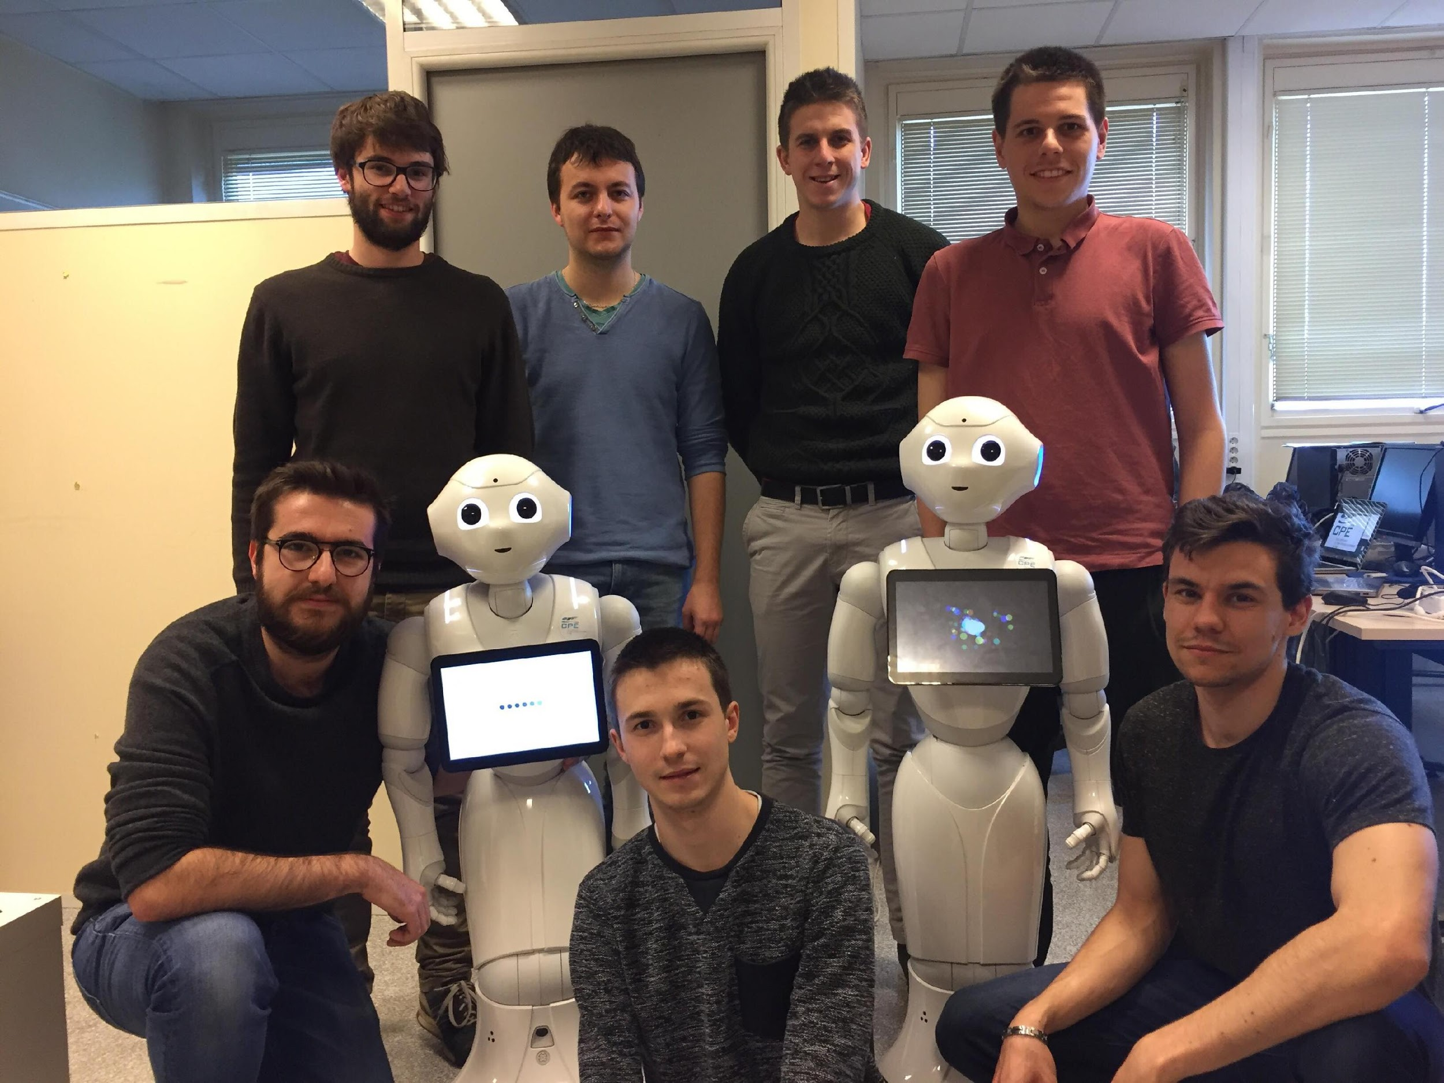
Présentation de l’équipe
Equipe de 7 étudiants CPE spécialisation Robotique
Intérêt pour développer l’IHM Pepper

Slide 4

Présentation de l’épreuve
RoboCup@Home
Montréal 2018
Epreuve « Speech and Person Recognition »
Interface Homme Machine (IHM)

Slide 5
Cheminement de la réflexion
Mise en place globale
Compréhension du sujet et de l’épreuve
Exploration de l’ensemble des questions
Définition axes de travail
Mise en œuvre technique
Prise en main Hard/Software (QiChat, Naoqi, chorégraphe …)
Compréhension logicielle des questions

Slide 6
Organisation générale de l’équipe
Création Github et Trello
Répartitions des tâches en duo selon préférences
Création d’une base de donnée comportant les caractéristiques de l’ensemble des objets/localisation/personnes

Slide 7
Vidéo de présentation
IHM Pepper - RoboCup@Home

Slide 8

Approche par mots clefs
Fonctionnement de Qi Chat - Dialog
Topic : fichier contenant des règles
Règles : associent à entrée humaine une réponse du robot
Concept : liste de mots/phrases ou synonyme

Slide 9

Approche par mots clefs
Etapes
Définition des concepts généraux
Définition des concepts objets , personne et localisation
Découpe des questions par mots clefs

Slide 10
Approche par mots clefs
Etapes
Implémentation de toutes les questions selon le même modèle

Slide 11
Approche par mots clefs
Fonctionnement
Insérer le fichier .top dans Pepper
Lancer le script de connexion python au robot
Interaction homme robot

Slide 12
Approche dynamique

Slide 13
Récupération de la réponse à partir question posée
Une unique fonction pour interpréter et répondre à chaques questions possibles
Rétention des mots clés dans une liste
Tri des mots clés
Disjonction de cas en fonction des prépositions
Entrée : une question
Sortie : une réponse

Slide 14
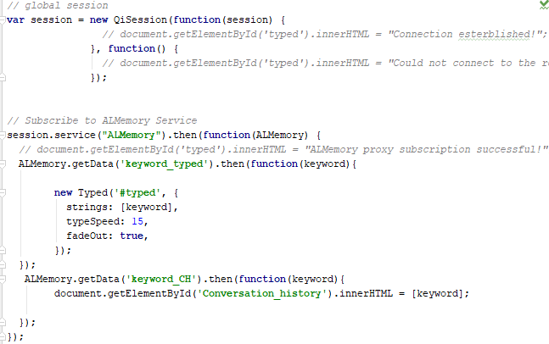
Tablette
Prise en main :
- affichage Image
- affichage page Web
- fonctionnalités liées à un web service

Slide 15
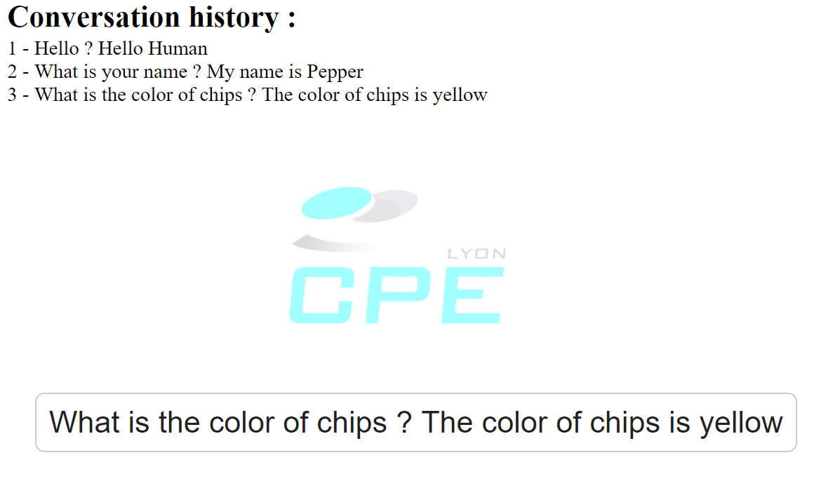
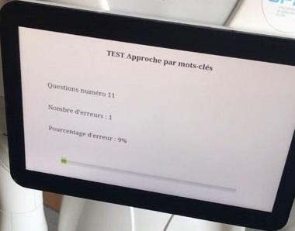
Tablette
Application pour projet :
- page sur l'historique de la discussion
- page pour les tests

Slide 16
Phase de test
Préparation du test
Chargement d’un fichier .top de test généré par une des deux approches (mots clefs ou dynamique)
Ensemble des questions enregistrées dans un fichier .txt
Appel au logiciel balcon pour poser la question
Connexion au Pepper

Slide 17
Phase de Test – Algorithme
Lancement de la question
Utilisation des évènements pour récupérer la réponse
Comparaison de la réponse avec notre script de génération automatique de réponse
Enregistrement des résultats et affichage sur la tablette
Temporisation faible entre chaque question (< 3s)
Vidéo de Tests IHM Pepper

Slide 18
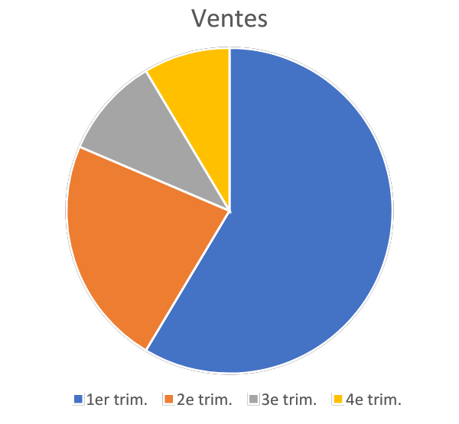
Bilan personnel – Guillaume BERTHELON
Répartition du temps de travail
Tâches principales

Slide 19
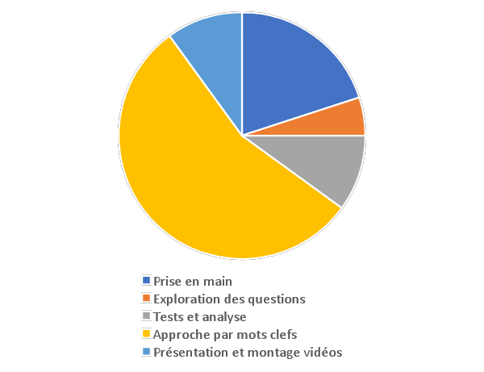
Bilan personnel – Antoine D’AURE
Répartition du temps de travail
Tâches principales
Prise en main de l’environnement (Qichat, naoqi)
Exploration de l’ensembles des questions possibles
Approche par mots clefs (dont gestion tablette)
Test & analyse
Présentation et montage vidéos

Slide 20
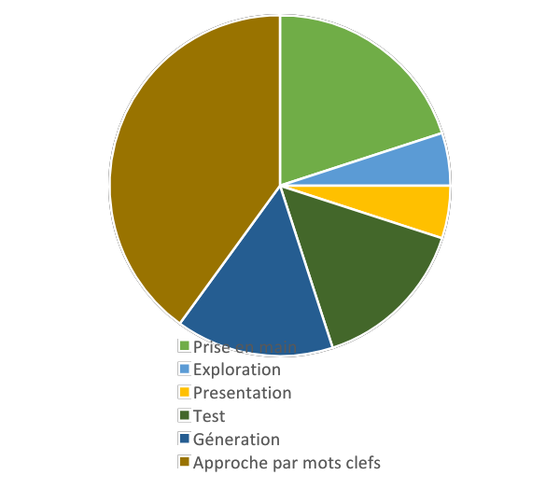
Bilan personnel – Alexis MAIRE
Répartition du temps de travail
Tâches principales
Prise en main de l’environnement
Exploration de l’ensemble de questions
Génération de l’ensemble des questions
Approche par mots clefs
Tests et analyse de résultats
Présentation finale

Slide 21
Bilan personnel – Timothée OLIVES
Répartition du temps de travail
Tâches principales
-Prise en main de l’environnement 20%
-Exploration du champ lexical -8%
-Elaboration d’un script de réponse 56%
-script d’automatisation de création du fichier topic 8%
-présentation 8%

Slide 22
Bilan personnel – Tristan PARISELLE
Répartition du temps de travail
Tâches principales

Slide 23
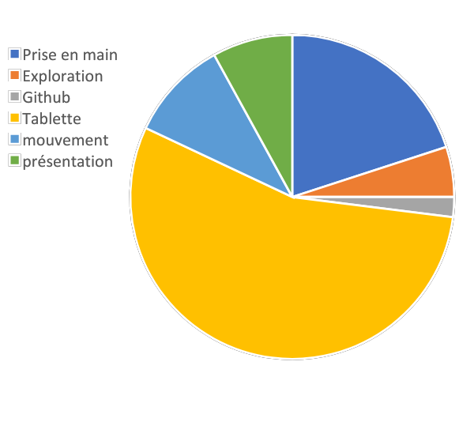
Bilan personnel – Antoine PORTÉ
Répartition du temps de travail
Tâches principales
Prise en main de l’environnement
Exploration de l’ensemble de questions
Création Github
Tablette
Mouvement du robot en fonction du son
Présentation finale

Slide 24
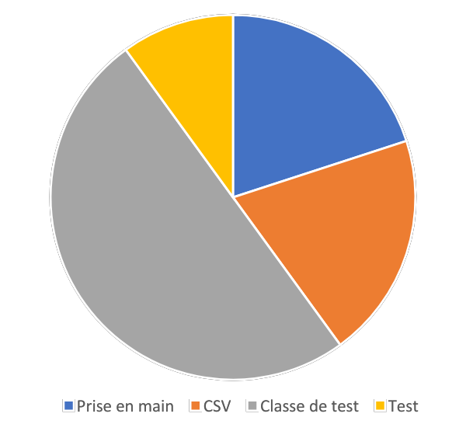
Bilan personnel – Aurélien SAUNIER
Répartition du temps de travail
Tâches principales
Prise en main de l’environnement et notamment du fonctionnement des évènements
Développement du parseur CSV et des classes utilisées
Mise en place de la classe de test
Test et récupération des résultats

Slide 25
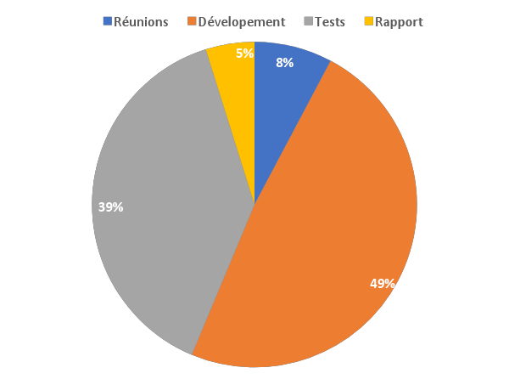
Bilan de groupe
Répartition du temps de travail
Mise en situation équipe d’ingénieur de développements
Lundi :
Compte rendu de la semaine passée
Répartition des taches de la semaine à venir
Bonne entente et répartition des taches

Slide 26
Conclusion
Réponse au cahier des charges :
Test de « speech recognition »
Résultats satisfaisants :
10% d’erreur sur tests approche par mots clefs (1h de test/300 questions précises)
Très bon résultats avec voix synthétique (Zira), plus complexe avec voix humaines

Slide 27
Conclusion

Slide 28
Conclusion
Améliorations possibles:
Automatisation du fichier .top
Agrandir la base de données de la grammaire
Implémenter la reconnaissance visuelle
Nouvelle approche via analyse de son (récupération fichier mp3)

